Slide 1


2
0
2
4
113學年度第一學期
臺北市光仁國小 學校日
四年級自然
陳韋宇 老師

Slide 2
01
課程內容
CONTENTS
內容
02
評分方式
03
課程規定及配合事項
04
自然科期望能帶給學生的能力
05
校內科展作業

Slide 3


01
課程內容

Slide 4
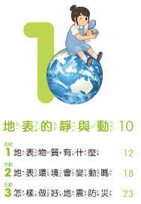
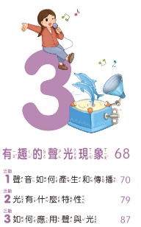
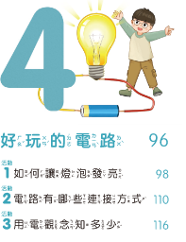
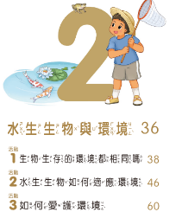
https://www.ypppt.com/
1
課程內容
★使用版本：康軒

Slide 5
02
評分方式

Slide 6
☆期中評量：單元一~單元二
☆期末評量：單元三~單元四
2
評分方式
定期評量50%
1
定期評量(期中/期末)
自然習作、筆記、作業、平時測驗、學習態度
其他50%
2
☆學習態度：含小組合作及分工、攜帶學用品、主動發問、 配合老師回答問題、準時進教室上課……等。

Slide 7
03
課程規定及配合事項

Slide 8
3
課程規定及配合事項
一、準備用具
(一)基本：畫重點_紅筆、黃色螢光筆、直尺
(二)不定期：以聯絡簿告知
二、習作使用方式
邀請家長：進度處簽名
三、筆記使用方式
Notes:
https://www.ypppt.com/

Slide 9
04
自然科期望能帶給
學生的能力

Slide 10
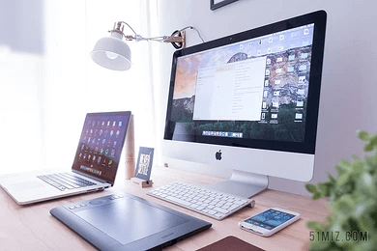

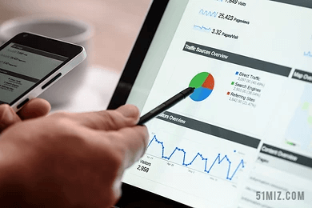
4
自然科期望能帶給學生的能力
對自己生活週遭的事物產生興趣
日常生活的觀察力。
訓練及鼓勵
學生探究原因

Slide 11
05
校內科展作業

Slide 12
科學展覽作業說明
這邊是指學生可以自由選擇一個要研究的科學題目，依序列出要研究的問題有那些、配合這些問題而設計出該問題的研究方法，並把過程記錄下來，最後列出實驗結果、討論與結論。
學生可以依照自己的時間、能力與興趣來選擇程度不同的題目，課堂上老師會建立學生們科學研究的架構為何?變因控制的觀念等，並會跟每一組學生討論研究方法是否合適，最後請學生於家中完成後續的實驗步驟並撰寫成報告。每班會選拔出三件優秀作品代表班級參加四年級校內科展比賽。若作品極具創意及價值，亦有機會參加校外比賽。
而市面上有關的科學實驗資料或課本內的實驗亦可以當作題目。

Slide 13
以三年級課程廚房裡的科學內容舉例說明：
題目:調味品的融解情形
研究問題：(1)同樣容量的水，糖還是鹽會溶解的比較多?
(2)溫度是否會改變糖的溶解量?
研究器材：量杯、糖、鹽、攪拌棒、平匙
研究方法：
(1)準備1杯100ml的自來水，加入一平匙的糖後開始攪拌、等到溶解完畢後再加入下一平匙攪拌，待出現沉澱無法溶解則達到飽和狀態，並記錄所溶解之平匙數；再以同樣步驟測量鹽的溶解平匙數

Slide 14
(2)準備1杯25度，100ml的自來水，加入一平匙的糖後開始攪拌、等到溶解完畢後再加入下一平匙攪拌，待出現沉澱無法溶解則達到飽和狀態，並記錄所溶解之平匙數；同樣的準備1杯50度，100ml的自來水，加入一平匙的糖後開始攪拌、等到溶解完畢後再加入下一平匙攪拌，待出現沉澱無法溶解則達到飽和狀態，並記錄所溶解之平匙數。

Slide 15
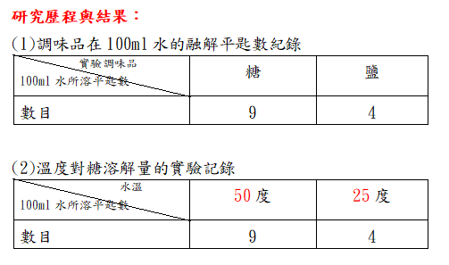

Slide 16
討論：1.從實驗中可以看出同樣100ml的水，糖
可以溶解的量比較多，為什麼?
(可以查詢資料找出答案)
2.溫度越高所能溶解的糖越多，是什麼原
因? (可以查詢資料找出答案)
結論：1. 同樣容量的水，糖會溶解的比鹽多
2. 溫度越高，所能溶解的糖會越多

Slide 17
請至學生classroom下載校內科展手冊及說明書空白檔
四忠代碼：t7w6atf
四孝代碼：ar7kmf3
四仁代碼：tcwbsyx
四愛代碼：6pe6a5h
四信代碼：3mkdnsh

Slide 18
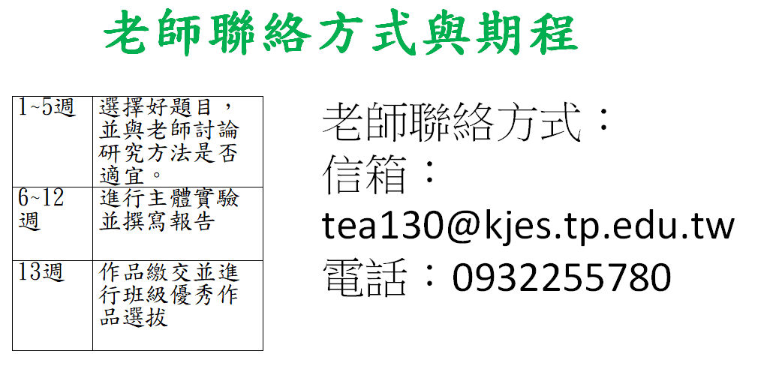

Slide 19
感
謝
觀
看
四年級自然科~報告完畢

